Slide 1


شناسایی وکاربردنانوذرات مغناطیسی اکسیدآهن عامل دارشده وسیانوریک کلراید واتیلن دی آمین به عنوان یک کاتالیزور جدید درسنتزمشتقات هگزاهیدروکینولین
گروه آموزشی شیمی آلی،
دانشکده شیمی،
دانشگاه بوعلی‌سینا،
همدان
مریم بگلری، دانشجوی کارشناسی ارشد
پروفسور اردشیر خزایی
طاهره اکبرپور، دانشجوی دکتری
maryam.beglari8196@gmail.com

Slide 2
چکیده
تحقیقات در حوزه­ی نانوکاتالیزور، همواره یکی از بحث­های جذاب در نانو شیمی و شیمی سبز بوده است و نانو کاتالیزور می­تواند ما را به سوی این آرمان سوق دهد، لذا در این پروژه از نانو کاتالیزور بر پایه اکسیدآهن برای سنتز مشتقات هگزاهیدروکینولین استفاده شده که این ترکیبات دارای خاصیت دارویی، ضد قارچی و ضد تومور هستند.
تمرکز اصلی این رساله در حوزه کاتالیست مبتنی بر فناوری شیمی سبز وذرات مغناطیسی است، در واقع مهم­ترین ویژگی این فناوری قابل بازیافت بودن و در نتیجه کاهش هزینه و مقدار مصرف کاتالیزور است و چون واکنش‌ها در سطح نانو انجام می‌شوند، سرعت بیشتری خواهند داشت و همچنین ساختار و خاصیت مغناطیسی کاتالیزور سنتز شده به وسیله تکنیک‌های مختلفTEM ،EDX ،VSM ،TGA ، FT-IR و SEM مورد بررسی قرارگرفت.
کلمات کلیدی: نانو کاتالیزور، اکسید آهن، هگزاهیدروکینولین

Slide 3
مقدمه
درسالهای اخیرکاتالیزورهای مغناطیسی برپایه ی نانوذرات مغناطیسی اکسیدآهن اهمیت بسیاری پیداکرده است،ازجمله کاربردهای آن میتوان به عنوان حامل های دارویی جاذب مواد آلاینده و رنگهاو پساب ها و استفاده های کاتالیزوری در روش های مختلف مواد آلی استفادکرد (1).
نانوذرات مگنتیت به­دلیل ویژگیهای ممتاز خود مانند نسبت سطح به حجم بالا و خاصیت پارامغناطیسی در حوزه­های گوناگون مانند طراحی کاتالیزور برای واکنش­های شیمیایی استفاده شده­اند. از اهداف این پایان نامه می توان به تولید نانو ذرات کاتالیزوری عامل دار شده سطحی با لیگاندهای آلی، دارای قابلیت بازیابی مغناطیسی و استفاده مجدد و همچنین استفاده وسیع در واکنش های آلی اشاره کرد.
کاتالیزورهای مغناطیسی مبتنی بر آهن به طور گسترده‌ای در واکنش‌های چند جزئی استفاده شده است. واکنش‌های چند جزئی خود به عنوان ابزاری بسیار قدرتمند برای سنتز کمپلکس‌های مهم بیولوژیکی و مولکول‌های آلی جدید هستند (2). در این کار با استفاده از نانو کاتالیزور اسیدی جدید هگزاهیدرو کینولین ها سنتز شدند.

Slide 4
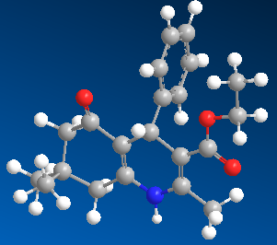
مشتقات هگزاهیدروکینولین
مشتقات پلی هیدروکینولین ها شامل خانواده ی بزرگی از ترکیبات مهم داروئی هستند که خواص بیولوژیکی و درمانی متنوع از جمله مسدود کننده کانال کلسیم، ضد تومور، ضد دیابت و گشاینده قلب و عروق دارامی باشند (3)
روش عمومی تهیه ی دی هیدروپیریدین ها با استفاده از تراکم چند جزئی آلدهیدهای آروماتیک ،اتیل استواستات و آمونیاک در شرایط اسیدی یا در رفلاکس با حلال اتانول می باشد (4).

Slide 5
روش‌ انجام تحقیق
۱- مطالعه ی کاتابخانه ای، اینترنتی ودستیابی به پیشینه ی تحقیق
  ۲-تهیه ی مواد اولیه ووسایل آزمایش
۳-سنتزکاتالیزور جدید
۴-بررسی فعالیت کاتالیزوری کاتالیزور جدید با استفاده از کاربرد آن درسنتز مشتقات هگزاهیدروکینولین
۵-برای بهینه سازی شرایط واکنش ابتدا به صورت هدفدارتعدادی آزمایش رامشخص کرده ودرآن نوع کاتالیزور ومقدار آن ودما و نوع حلال بهینه می شود. بهترین شرایط واکنش پیداخواهد شد و واکنش درآن شرایط انجام می گردد
۶-جمع آوری نتایج خالص سازی وشناسایی محصولات با استفاده از تکنیک های مختلف طیف سنجی و بررسی برخی کاربردهای آن

Slide 6
سنتز کاتالیزور
Fe3O4@SiO2@(CH2)3NH2@CC@EDA@SO3H
در این پروژه ما از نانوذرات مغناطيسی اکسيد آهن عامل­دار شده با سیانوریک کلراید و اتیلن دی آمین برای سنتز هگزاهیدروکینولین ها کردیم.
ساختار و خاصیت مغناطیسی کاتالیزور به وسیله تکنیک‌های مختلفTEM ،EDX ،VSM ،TGA ، FT-IR و SEM مورد بررسی قرارگرفت. از مزایای این تحقیق می‌توان به انجام واکنش در شرایط بدون حلال، بازده بالای محصولات، کوتاه بودن زمان واکنش امکان بازیافت و جداسازی آسان کاتالیزور و همچنین گزینش پذیری بالا، اشاره کرد.

Slide 7
بهینه سازی واکنش با استفاده از طراحی آزمایش
برای بدست آوردن شرایط بهینه از طرح مرکب مرکزی به­عنوان یک روش کارآمد برای طراحی آزمایش انتخاب شد. طرح مرکب مرکزی یک روش مفید در روش پاسخ سطح می­باشد که برای پیدا کردن رابطه بین پاسخ (راندمان) و متغیرها (دما و مقدارکاتالیزور) به کار می­رود. در این روش از دو فاکتور اصلی مقدارکاتالیزور و مقدار دما استفاده شد که باید برای پیدا کردن نقطه بهینه راندمان تغییر داده شوند.

Slide 8
سنتز مشتقات هگزاهیدروکینولین
زمان، راندمان و نقاط ذوب مشتقات هگزا هیدروکینولین
مشتقات هگزاهیدروکینولین در شرایط واکنش بهینه با 0.05 گرم کاتالیزور و در دمای 110 درجه سانتی گراد سنتز شدند.
مشتقات هگزاهیدروکینولین از واکنش دایمدون، آمونیوم استات، اتیل استواستات و آلدهید‌های مختلف سنتز شدند. پس از سنتز هر ترکیب، با استفاده از روش‌های آنالیز دستگاهی IR، NMR و اندازه‌گیری نقطه ذوب، ساختارهای سنتز شده شناسایی و تایید ‌شد.

Slide 9
مکانیسم واکنش
برای بررسی مکانیسم احتمالی و نقش کاتالیزور CC@EDA@SO3H
بر پایه نانو Fe₃O₄ به عنوان یک مایع یونی اسید لوئیس از تکنیک FT-IR استفاده شد. برای بررسی برهمکنش احتمالی بین کاتالیزور و مواد
واکنش­دهنده، سه واکنش مجزای کاتالیزور+ بنزآلدهید، کاتالیزور+دایمدون، کاتالیزور+ اتیل­استواستات انجام شد. اثبات شد که کاتالیزور با مواد اولیه دایمدون، اتیل استواستات و بنزآلدهید برهمکنش داده (کاهش فرکانس گروه کربونیل) و آن­ها را فعال می­کند.

Slide 10
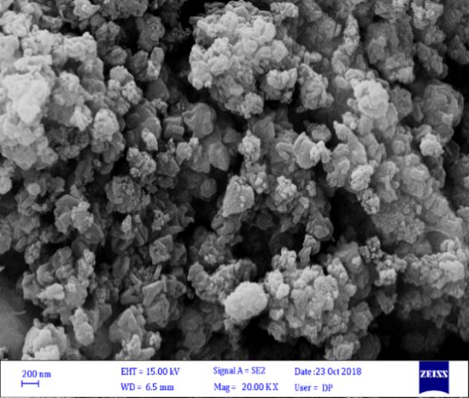
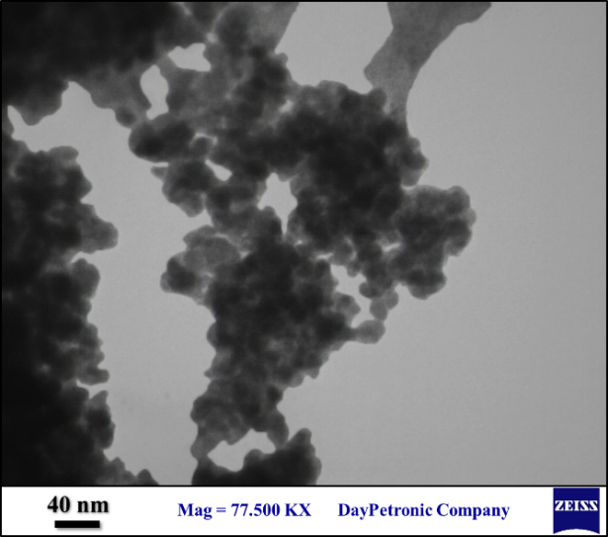
شناسایی ساختار و خاصیت مغناطیسی کاتالیزور
ساختار و خاصیت مغناطیسی کاتالیزورسنتز شده به وسیله تکنیک‌های مختلف نظیر TEM ،VSM ،TGA ، FT-IR و SEM مورد بررسی قرارگرفت.

Slide 11
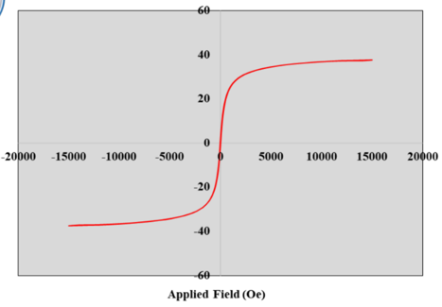
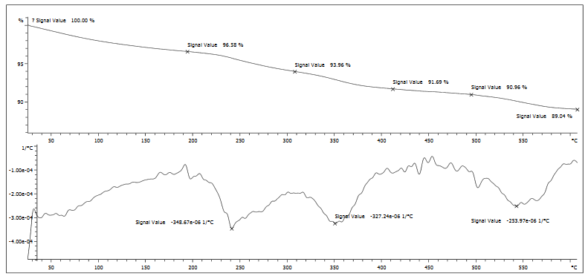
شناسایی ساختار و خاصیت مغناطیسی کاتالیزور
همگی این تکنیک های دلیلی بر تایید کاتالیزور سنتز شده است.

Slide 12
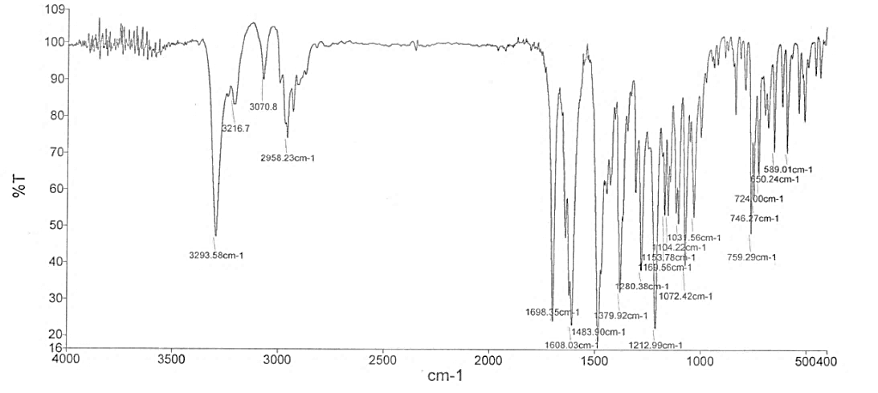
بررسی اطلاعات طیفی هگزاهیدروکینولین
ساختار این ترکیب با استفاده از طیف های زیرتایید شده است.
  این ترکیب نوار جذبی در 3293مربوط به گروه آمین متصل به حلقه و نوار جدبی در 1698 مربوط به گروه کربونیل می باشد. FT-IR در طیف

Slide 13
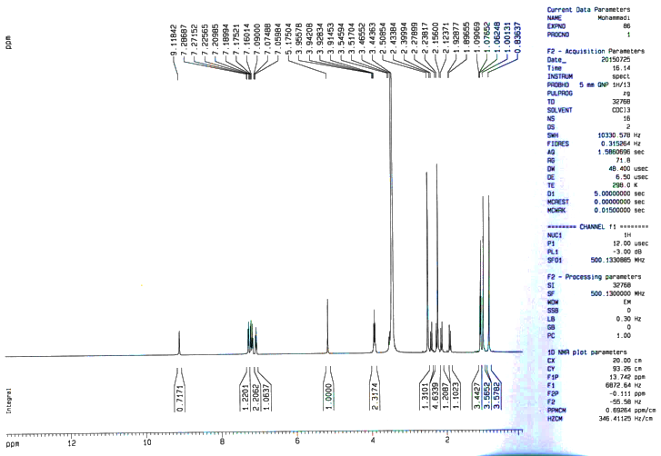
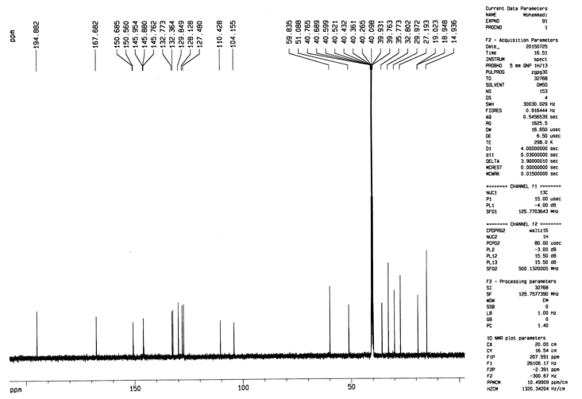
بررسی طیف های ¹H NMR و ¹³C NMR
  ¹³C NMR و ¹H NMR طیف های
این ترکیب پیک­های مربوط به اتم­های هیدروژن و کربن در مکان­های مناسب مشاهده می­شود که ساختار ترکیب را تایید می کند

Slide 14
تقدیر و تشکر
درنهایت ابتدا سپاس خداوندمتعال را که به ما فرصت زندگی کردن وجست و جو وعلم آموزی درجهان بیکران عطا فرمود.
سپس نهایت تشکر از استاد راهنمای گرامی و همچنین راهنمای عزیزوبزرگوارم سرکارخانم طاهره اکبرپور که بنده را درگردآوری این پروژه یاری فرموند دارم و آرزوی سلامتی و تندرسی برای تمامی انسان های جهان دارم.

Slide 15
منابع
1. Polshettiwar, V.; Varma, R. S., Green chemistry by nano-catalysis. Green Chemistry 2010, 12 (5), 743-754.
2. Shylesh, S.; Schuenemann, V.; Thiel, W. R., Magnetically separable nanocatalysts: bridges between homogeneous and heterogeneous catalysis. Angewandte Chemie International Edition 2010, 49 (20), 3428-3459.
3. Tekale, S. U.; Pagore, V. P.; Kauthale, S. S.; Pawar, R. P., La2O3/TFE: An efficient system for room temperature synthesis of Hantzsch polyhydroquinolines. Chinese Chemical Letters 2014, 25 (8), 1149-1152.
4. Sarmasti, N.; Khazaei, A.; Seyf, J. Y., High density sulfonated magnetic carbon quantum dots as a photo enhanced, photo-induced proton generation, and photo switchable solid acid catalyst for room temperature one-pot reaction. Research on Chemical Intermediates 2019, 45 (7), 3929-3942.

